Slide 1


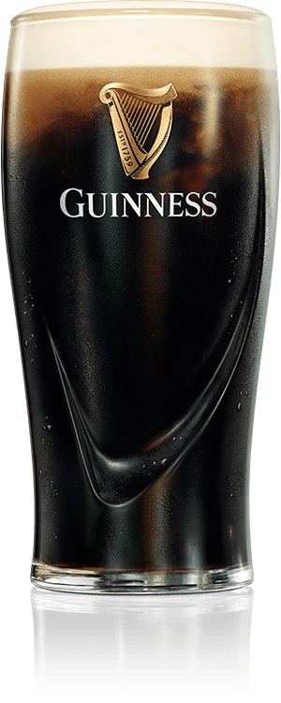
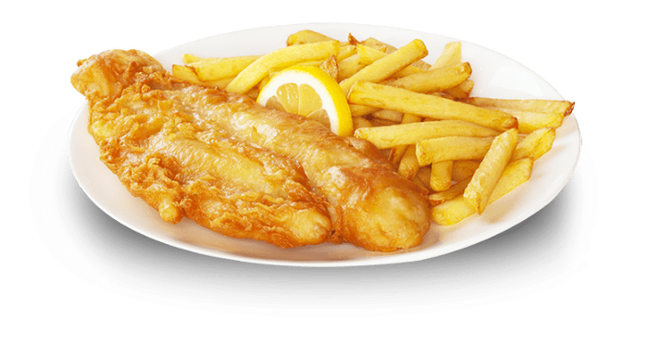


+
Guinness + Fish and chips
197 kr
Erbjudandet gäller t o m söndag!

